Slide 1


Documentação do Sistema de cálculo de IMC
(Índice de Massa Corporal)

Slide 2
Plano de teste
Introdução
A NutriVitta é uma empresa atuante no ramo da nutrição e presta atendimento
clínico para seus clientes e contratou a Testful para a elaboração de um sistema de
cálculo de IMC (Índice de Massa Corporal). O Índice de Massa Corporal (IMC) é
reconhecido como padrão internacional para avaliar o grau de obesidade. O IMC é
calculado dividindo o peso (em kg) pela altura ao quadrado (em metros).
Objetivos
Os testes têm como objetivos verificar erros e falhas no sistema desenvolvido. O
usuário informa o peso (em quilos) e altura (em metros). O sistema realiza o calculo
pela fórmula IMC = peso / altura2 resultando em um número. Este número é
comparado com a classificação do grau de obesidade internacional a fim de
classificá-lo.

Slide 3
Plano de teste
Escopo
Testes unitários serão efetuados a fim de testar as funções: CalcularIMC e ClassificarIMC. Alguns casos de usos foram propostos para alimentar as funções com informações necessárias e assim obter os resultados esperados. A primeira função recebe o peso e altura, realiza o calculo (peso / altura2) obtendo o IMC. A segunda função recebe este IMC e classifica o grau de obesidade.
Recursos
Para os testes serão utilizados:
Software
▪ Sistema operacional: Windows 11 PRO 22H2 22621.819
▪ Software: Microsoft Visual Studio Community 2022 Versão 17.4.1
▪ Linguagem de programação: C# com DOTNET 6.0
▪ Documentação: LibreOffice 7.4.3.2

Slide 4
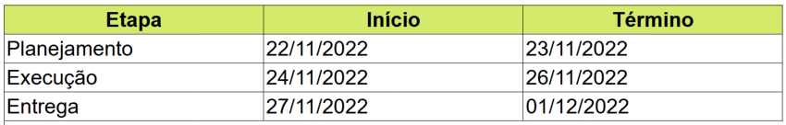
Plano de teste
Hardware
▪ PC/Notebook I7-11390H 3.40GHz – 16GB RAM – 1.5TB SSD NVMe.
Cronograma
Membros

Slide 5
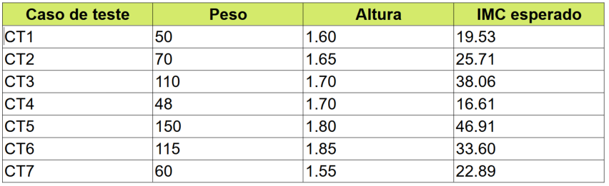
Caso de testes
O responsável pelo teste fornecerá o peso em quilos e a altura em metros ao sistema que realizará os cálculos necessários retornando um resultado.
Calculo do IMC
Os casos de testes abaixo serão utilizados:

Slide 6
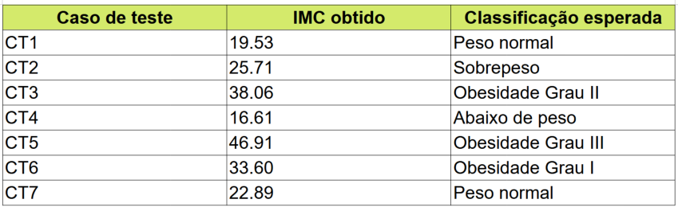
Caso de testes
Classificação do grau de obesidade
A partir do IMC obtido, o sistema classificará o grau de obesidade considerando o padrão internacional publicado pelos órgãos de saúde.

Slide 7
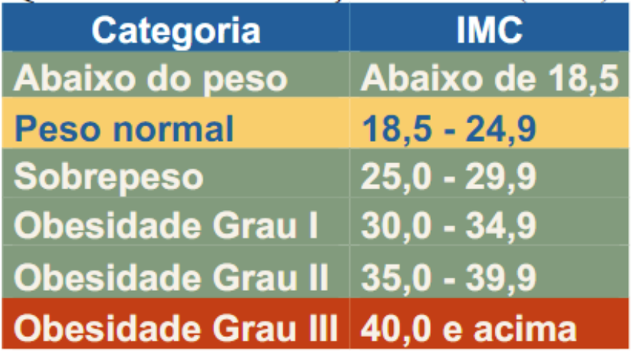
Caso de testes
Classificação do grau de obesidade

Slide 8
Desenho de teste
Desenho dos testes
A framework utilizada para o teste unitário é a xUnit.
Operação para o teste
using System;
using System.Collections.Generic;
using System.Linq;
using System.Text;
using System.Threading.Tasks;
namespace TesteIMC
{
public class Operacoes
{
public static double CalcularIMC(double peso, double altura)
{
return Math.Round((peso / (altura * altura)), 2);
}

Slide 9
Desenho de teste
public static String ClassificarIMC(double imc)
{
if (imc < 18.5)
return "Abaixo do peso";
else if (imc < 25)
return "Peso normal";
else if (imc < 30)
return "Sobrepeso";
else if (imc < 35)
return "Obesidade Grau I";
else if (imc < 40)
return "Obesidade Grau II";
else
return "Obesidade Grau III";
}
}
}

Slide 10
Desenho de teste
Desenho do teste / xUnit: Calcular IMC
using System;
using System.Collections.Generic;
using System.Linq;
using System.Text;
using System.Threading.Tasks;
using TesteIMC;
namespace TestxUnit
{
public class CalculoIMC_xUnit
{
[Theory]
[InlineData(50, 1.60, 19.53)]
[InlineData(70, 1.65, 25.71)]
[InlineData(110, 1.70, 38.06)]
[InlineData(48, 1.70, 16.61)]
[InlineData(152, 1.80, 46.91)]
[InlineData(115, 1.85, 33.60)]
[InlineData(55, 1.55, 22.89)]
public void CalculaIMC_Lista(double peso, double altura, double resultado)
{
var resultadoIMC = Operacoes.CalcularIMC(peso, altura);
Assert.Equal(resultado, resultadoIMC);
}
}
}

Slide 11
Desenho de teste
Desenho do teste / xUnit: Classificar IMC
using System;
using System.Collections.Generic;
using System.Linq;
using System.Text;
using System.Threading.Tasks;
using TesteIMC;
namespace TestxUnit
{
public class ClassificarIMC_xUnit
{
[Theory]
[InlineData(19.53, "Peso normal")]
[InlineData(25.71, "Sobrepeso")]
[InlineData(38.06, "Obesidade Grau II")]
[InlineData(16.61, "Abaixo do peso")]
[InlineData(46.91, "Obesidade Grau III")]
[InlineData(33.60, "Obesidade Grau I")]
[InlineData(22.89, "Peso normal")]
public void ClassificarIMC_Lista(double imc, string resultado)
{
var resultadoIMC = Operacoes.ClassificarIMC(imc);
Assert.Equal(resultado, resultadoIMC);
}
}
}

Slide 12
Equipe
Desenvolvido por welingtonvb.
Full Stack EAD – Senai – 2022.

